Slide 1
Verilog HDL
Типы данных. Так как схемотехническое решение предполагает наличие только двух определенных уровней напряжения, соответствующих «0» и «1», то возможны лишь 4 варианта типов: 0, 1, x – неизвестное значение и z – третье (высокоимпедансное) состояние, соответствующее обрыву цепи.
Все данные, относительно их нахождению в схеме, можно разделить на 2 группы: wire – данные, считываемые с провода, и reg – данные, считываемые с выхода регистра.

Slide 2
Verilog HDL
Представление данных (констант) в языке Verilog. Представление данных всегда имеет следующий формат: [знак][размерность]’[основание][значение].
При этом знак указывается только в случае отрицательного числа, для положительного числа знак не указывается. Размерность всегда отражает количество разрядов числа, записанного в двоичной форме.
Основание может быть двоичное – b(B), восьмеричное - o(O), десятичное - d(D), шестнадцатеричное - h(H). Значение указывается соответственно основанию.
Например, представим число 25 во всех возможных вариантах записи.
5’b11001, 5’o31, 5’d25, 5’h19.

Slide 3
Verilog HDL Структура программы
module (имя файла)
(назначение внешних выводов модуля
input wire список входов модуля;
output wire (reg) cписок выходов модуля )
Текст программы
endmodule

Slide 4
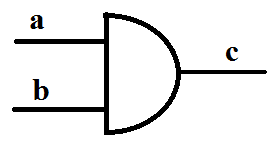
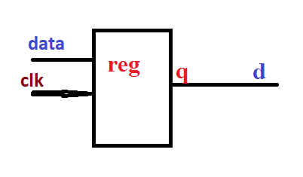
Цепи непрерывного назначения
Назначения для типа wire
assign c = a & b
c = a & b
assign d = q
переназначение
(= блокирующее
присвоение)

Slide 5
Назначения для reg
Все назначения для этого типа переменных производятся в блоке always
always @(список чувствительности)
begin
тело блока;
end
Используют операторы if, case
Неблокирующее присвоение q<=data

Slide 6
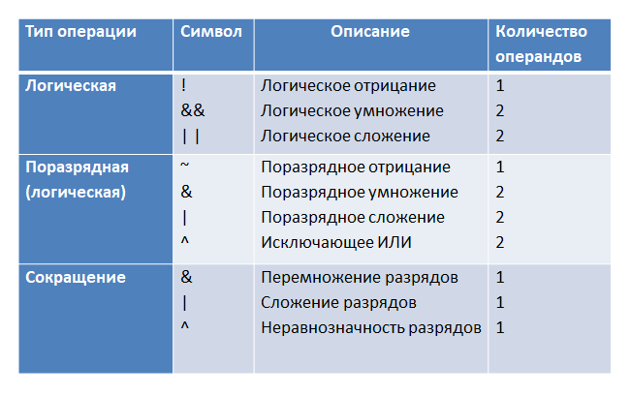
Основные операторы Verilog.

Slide 7
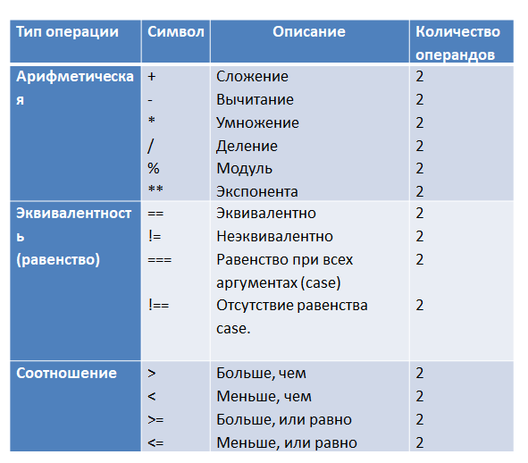
Основные операторы Verilog.

Slide 8
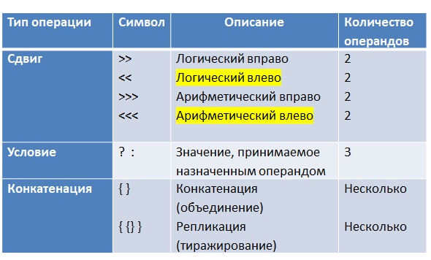
Основные операторы Verilog.

Slide 9
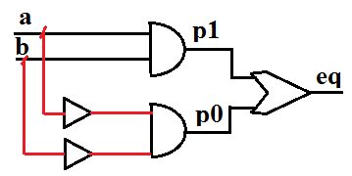
Пример программы сравнения двух одноразрядных величин
module eq1
(input wire a,b,
output wire eq);
wire p0,p1;
assign eq = p0 | p1;
assign p0 = ~a & ~ b;
assign p1 = a & b;
endmodule

Slide 10
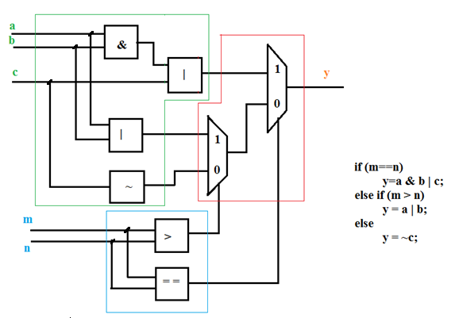
Использование оператора if

Slide 11
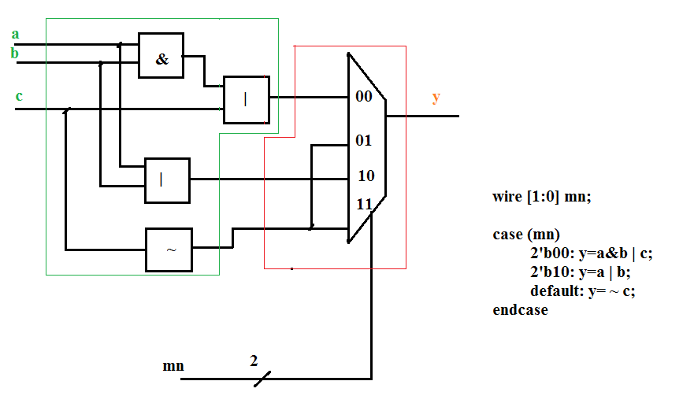
Использование оператора case

Slide 12
Описание мультиплексора через цепи непрерывного назначения.
module mpl
(input[1:0]adr, input c0,c1,c2,c3,
output line);
assign line=(adr==2’d0)?c0:1’bx;
assign line=(adr==2’d1)?c1:1’bx;
assign line=(adr==2’d2)?c2:1’bx;
assign line=(adr==2’d3)?c3:1’bx;
endmodule

Slide 13
Описание мультиплексора через табличную память.
module mpl
(input[1:0]adr, input c0,c1,c2,c3,
output line);
reg out;
assign line=out;
always@*
begin
case(adr)
2’d0: out<=c0;
2’d1: out<=c1;
2’d2: out<=c2;
2’d3: out<=c3;
………..

Slide 14
Разработка проекта.
Этап 1. Моделирование. Пакет ModelSim. Программное описание устройства и функциональная симуляция.
Этап 2. Макетирование. Пакет Quartus 15.
Формирование загрузочного модуля проекта. Привязка выводов схемы к контактным площадкам. Загрузка модуля проекта в кристалл.

Slide 15
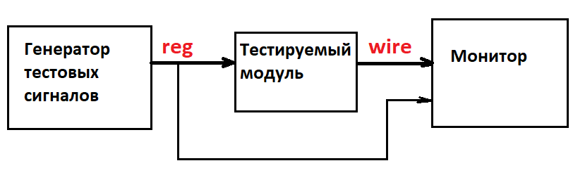
Функциональная симуляция.
Схема для формирования файла testbench

